Slide 1
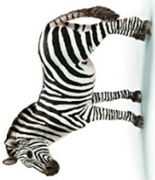
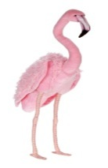
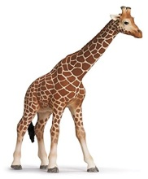
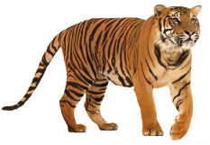
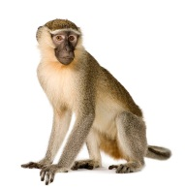
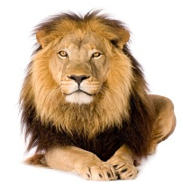
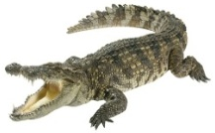
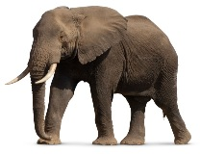
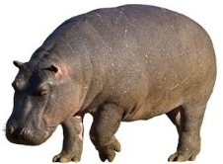
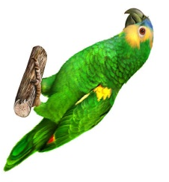
Зебра
Фламінго
Жирафа
Тигр
Zebra
Flamingo
Мавпа
Giraffe
Tiger
Monkey
Lion
Crocodile
Appendix 1 «Word Circle»
Move a word circle and find the English and Ukrainian words to the appropriate pictures
Крокодил
Лев
Elephant
Hippo
Parrot
Слон
Бегемот
Папуга

